Slide 1
Предвыборная программа: Стратегия развития Совета Обучающихся ФГБОУ ВО ЧГМА Минздрава России

Slide 2
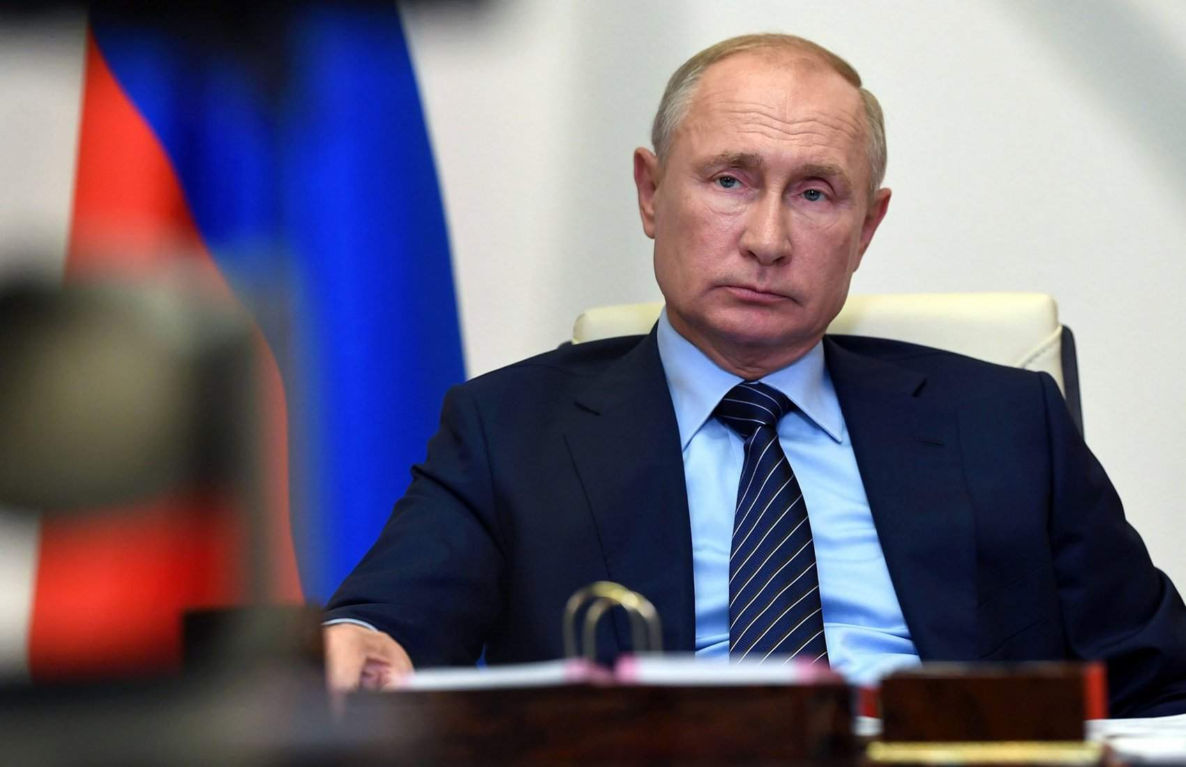
«Мотивируют и победы, и поражения. Но победа мотивирует всех, а поражение — сильных: сделать усилие и победить...»
- Владимир Путин

Slide 3
Владимир
Поротников
Кандидат в председатели
Совета Обучающихся ФГБОУ ВО ЧГМА

Slide 4
Всем привет!
Немного о себе:
Студент 4 курса лечебного факультета;
Староста группы;
Руководитель Социального сектора
Руководитель ВО «Вектор»
Староста Общежития №1
Представитель студентов в Учёном совете;

Slide 5
Цель программы: Создать из Совета Обучающихся единый механизм эффективной работы между обучающимися и администрацией.

Slide 6
Основные направления деятельности –
Создание условий для развития

Slide 7
Основные направления деятельности –
Система мотивирования обучающихся

Slide 8
Основные направления деятельности –
Поддержка интересов и инициатив

Slide 9
Основные направления деятельности –
Активная работа с деканатами и кафедрами

Slide 10
Основные направления деятельности –
Поддержка интересов и инициатив

Slide 11
Предложения по работе Совета Обучающихся –
Комитет по жалобам и предложениям

Slide 12
Предложения по работе Совета Обучающихся –
Совет старост общежитий

Slide 13
Предложения по работе Совета Обучающихся –
Спикеры-выпускники

Slide 14
Предложения по работе Совета Обучающихся –
Популяризация научных олимпиад и конференций

Slide 15
Предложения по работе Совета Обучающихся –
Отличительная символика для коллективов

Slide 16
Предложения по работе Совета Обучающихся –
Система информирования студентов

Slide 17
Предложения по работе Совета Обучающихся –
«Помогатор» в работе деканатов

Slide 18
Предложения по работе Совета Обучающихся –
Доступный спорт для обучающихся

Slide 19
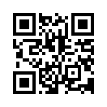
"КАЖДЫЙ ШАГ, КОТОРЫЙ МЫ ДЕЛАЕМ, ОТКРЫВАЕТ ПЕРЕД НАМИ ТЫСЯЧИ НОВЫХ ДВЕРЕЙ"
ДАВАЙ СДЕЛАЕМ ЭТОТ ШАГ В БУДУЩЕЕ СТУДЕНЧЕСКОГО СОВЕТА ВМЕСТЕ СО МНОЙ!
Контакты для связи:
Поротников Владимир
8-914-981-64-30
poronikov.v.v@yandex.ru

